Slide 1
在试炼中成全完备
雅各书1:1-12

Slide 2
经文：雅各书1:1-12
1 做神和主耶稣基督仆人的雅各，请散住十二个支派之人的安！2 我的弟兄们，你们落在百般试炼中，都要以为大喜乐， 3 因为知道，你们的信心经过试验就生忍耐。 4 但忍耐也当成功，使你们成全、完备，毫无缺欠。

Slide 3
5 你们中间若有缺少智慧的，应当求那厚赐于众人也不斥责人的神，主就必赐给他。 6 只要凭着信心求，一点不疑惑；因为那疑惑的人就像海中的波浪，被风吹动翻腾。 7 这样的人不要想从主那里得什么， 8 心怀二意的人在他一切所行的路上都没有定见。

Slide 4
9 卑微的弟兄升高，就该喜乐； 10 富足的降卑也该如此，因为他必要过去，如同草上的花一样。 11 太阳出来，热风刮起，草就枯干，花也凋谢，美容就消没了；那富足的人在他所行的事上，也要这样衰残。

Slide 5
12 忍受试探的人是有福的！因为他经过试验以后，必得生命的冠冕，这是主应许给那些爱他之人的。

Slide 6
祷告。

Slide 7
雅各书背景
  可能早于公元50年
  写给散住在各地的犹太信徒
    “散住十二个支派之人”（1）
  活出信心
试炼

Slide 8
你们落在百般试炼中，都要以为大喜乐。

Slide 9
何为“百般试炼”？
  为义受的迫害
  更广义的试炼
  任何考验我们对神的信心的处境与情况
    常常有苦难
    常常须等候
    因为苦难与等候挑战信心
    例子：约伯记

Slide 10
我们喜欢百般试炼吗？
    试炼中有痛苦
要以为大喜乐
  “以为”--- Count as …
  一种在痛苦中的喜乐。
为何？如何？

Slide 11
试炼的重要和必要（3-4）
如何面对试炼（5-12）

Slide 12
试炼的作用
3 因为知道，你们的信心经过试验就生忍耐。 4 但忍耐也当成功，使你们成全、完备，毫无缺欠。

Slide 13
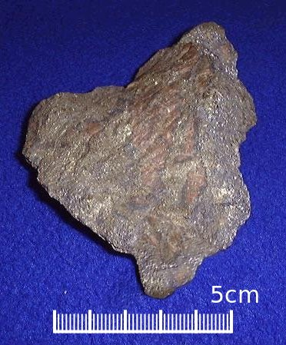
Source: https://www.deilataylor.com/getting-gold-pure/

Slide 14
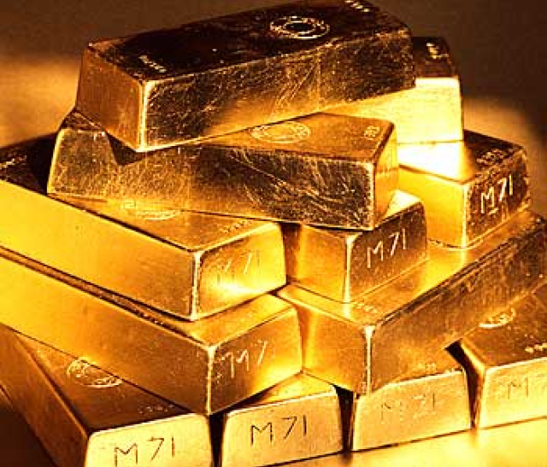
Source: https://www.deilataylor.com/getting-gold-pure/

Slide 15
试炼的作用
约伯记23:10 然而他知道我所行的路，他试炼我之后，我必如精金。
彼得前书1:7 这样，你们的信心经过试验便显明是真实的，比那经过火炼仍会坏掉的金子更加宝贵 …

Slide 16
提炼“纯金”步骤
压碎熔化
去除杂质
凝结成金

Slide 17
第一步：压碎熔化
试炼与苦难
  带来谦卑，认识自己的有限
  帮助我们转向神
  我也知道，在我里头，就是我肉体之中，没有良善。（罗马书7:18）
    保全我们的信心
    例子：跑步运动员

Slide 18
保罗的例子
林后1:8-9： ⁸ 弟兄们，我们不要你们不晓得，我们从前在亚细亚遭遇苦难，被压太重，力不能胜，甚至连活命的指望都绝了， ⁹ 自己心里也断定是必死的，叫我们不靠自己，只靠叫死人复活的神。

Slide 19
华理克牧师：You will never know that God is all you need until God is all you’ve got.
只有当你只有神的时候才知道神是你唯一需要的。

Slide 20
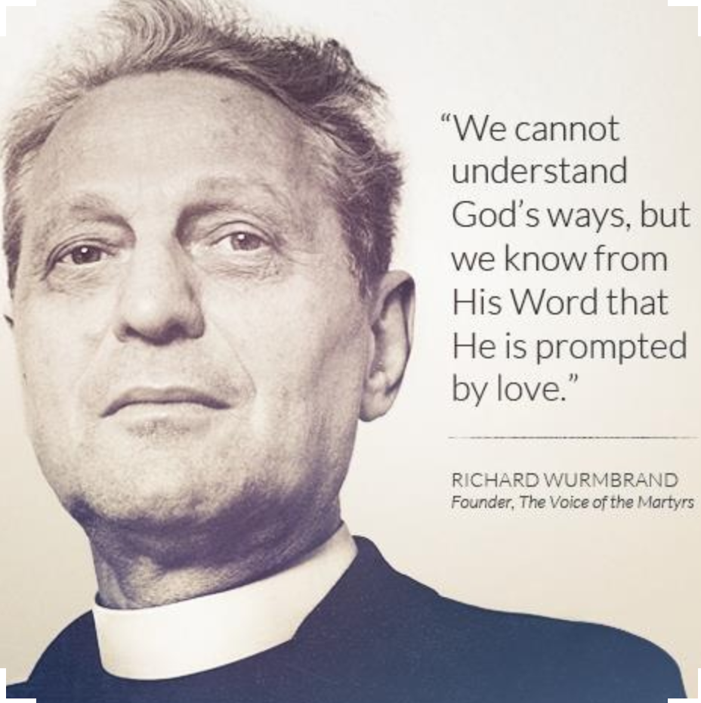

Slide 21
第二步：去除杂质
品格的建造
  圣灵的果实（加5:22）仁爱、喜乐、和平、忍耐、恩慈、良善、信实、温柔、节制
  这些果子怎么得来？
Richard Wurmbrand牧师的微笑
前几周发生的例子

Slide 22
试炼给我们爱心/同理心
  哥林多后书1:4 我们在一切患难中， 神都安慰我们，使我们能用他所赐的安慰，去安慰那些在各样患难中的人。
自己的应用

Slide 23
第三步：凝结成金
见主面时：成全、完备，毫无缺欠。
雅各书1:12 因为他经过试验以后，必得生命的冠冕，这是主应许给那些爱他之人的。
彼前1:7 你们的信心经过试验便显明是真实的 …使你们可以在耶稣基督显现时得到称赞、荣耀和尊贵。

Slide 24
  试炼的必要性
我们常常祷告减少苦难试炼
  无法仅仅通过读经祷告聚会敬拜获得。

Slide 25
彼前1:6 为此，即使现今你们必须暂时在百般试炼中忍受痛苦，也要满怀喜乐。 （现代译本）
使徒行传14:22 [保罗] 坚固门徒的心，劝他们恒守所信的道，又说：“我们进入神的国，必须经历许多艰难。”

Slide 26
预备好面对试炼
彼前4:12 亲爱的弟兄啊，有火炼的试验临到你们，不要以为奇怪，似乎是遭遇非常的事；
如何面对试炼

Slide 27
凭信心从神求智慧
5 你们中间若有缺少智慧的，应当求那厚赐于众人也不斥责人的神，主就必赐给他。6 只要凭着信心求，一点不疑惑；

Slide 28
靠着信心求从神来的智慧
  祷告 + 信心 -->（必得） 智慧
神的智慧高过人的智慧
  人在意立刻解决困境
  永恒里的果效
神的时间不一定是马上
例子：Warren Wiersbe牧师的秘书
几年前带学生的例子

Slide 29
雅各书3:17-18 唯独从上头来的智慧，先是清洁，后是和平、温良、柔顺、满有怜悯、多结善果、没有偏见、没有假冒； 并且使人和平的，是用和平所栽种的义果。

Slide 30
信心的重要
因为那疑惑的人就像海中的波浪，被风吹动翻腾。 7 这样的人不要想从主那里得什么， 8 心怀二意的人在他一切所行的路上都没有定见。
疑惑的人
  如海中的波浪（6）
  祷告不会得回应（7）

Slide 31
靠着信心
    向后看的信心
      十架救恩
    向前看的信心
      主的信实，主的应许

Slide 32
耶利米书 29:11 因我自己知道我为你们所定的计划，是使你们得平安，而不是遭受灾祸的计划；要赐给你们美好的前程和盼望。’这是耶和华的宣告。

Slide 33
出埃及记14:14 耶和华必为你们争战，你们只管静默，不要作声。

Slide 34
诗篇34:10 少壮狮子有时还缺食挨饿，但寻求耶和华的，甚么好处都不缺。
信心带来眼光的改变

Slide 35
信心带来眼光的改变
9 卑微的弟兄升高，就该喜乐； 10 富足的降卑也该如此，因为他必要过去，如同草上的花一样。 11 太阳出来，热风刮起，草就枯干，花也凋谢，美容就消没了；那富足的人在他所行的事上，也要这样衰残。

Slide 36
喜乐并非因为眼前的处境改观。
试炼中注意力的转移：
  眼前难题 → 神的信实与美好
  脱离眼前的困境 → 得永恒的福分

Slide 37
12 忍受试探的人是有福的！因为他经过试验以后，必得生命的冠冕，这是主应许给那些爱他之人的。

Slide 38
总结
试炼的重要和必要
在试炼中
  靠信心从神求智慧
  抓住神的应许

Slide 39
祷告。

